Slide 1


UBND QUẬN LONG BIÊN
TRƯỜNG MẦM NON HỒNG TIẾN
LĨNH VỰC PHÁT TRIỂN NGÔN NGỮ
Thơ “Bạn mới”
Lứa tuổi: MGB (3-4 tuổi)
Giáo viên: Nguyễn Linh Chi

Slide 2

1. Ổn định tổ chức:

Slide 3

2. Phương pháp và hình thức tổ chức

Slide 4
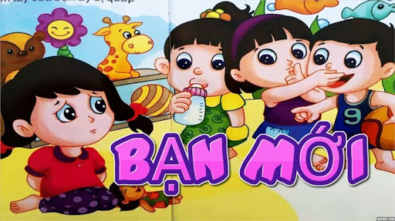

Slide 5
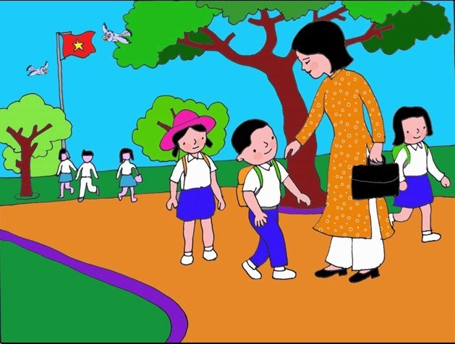

Slide 6
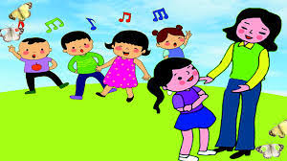

Slide 7
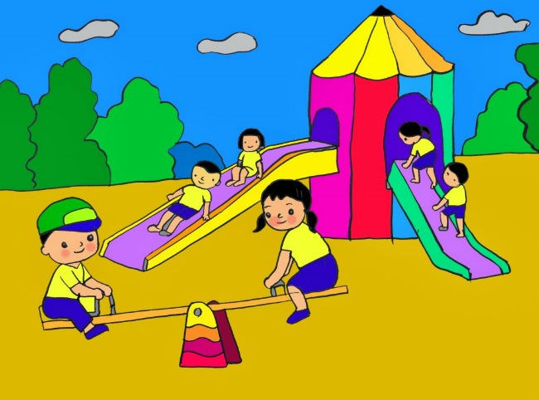

Slide 8
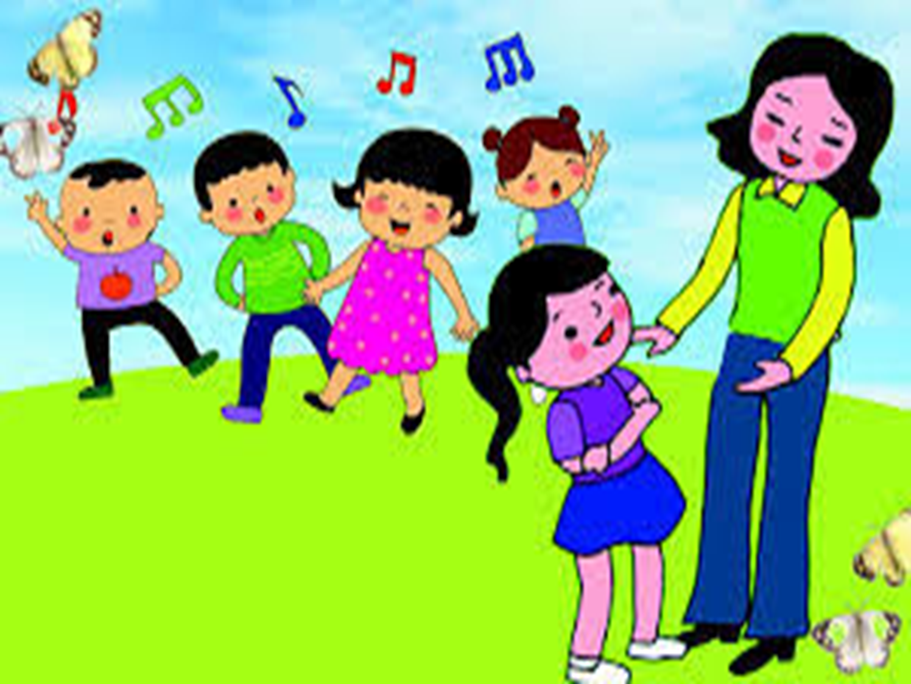

Slide 9
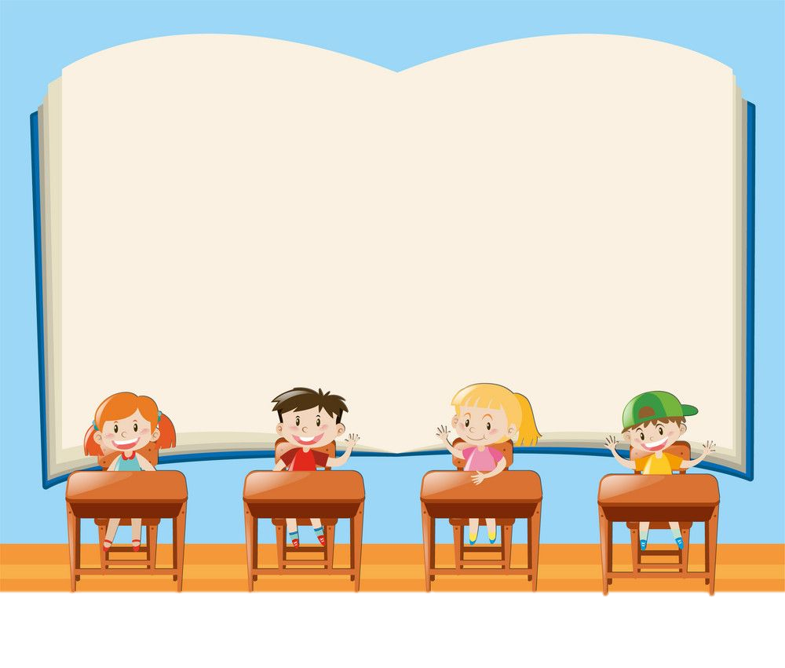
Đàm thoại trích dẫn

Slide 11


Slide 13


Slide 15

3. Kết thúc

